Slide 1

GIỚI THIỆU SÁCH CÔNG NGHỆ 7 KẾT NỐI TRI THỨC VỚI CUỘC SỐNG

Slide 2
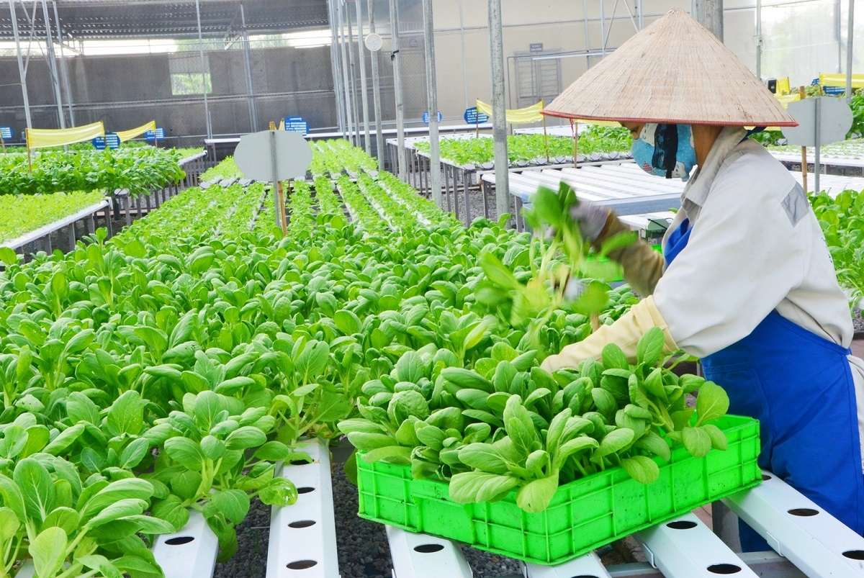

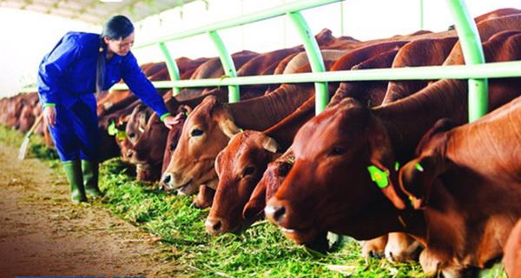

CHƯƠNG I TRỒNG TRỌT
CHƯƠNG II
LÂM NGHIỆP
CHƯƠNG III
CHĂN NUÔI
CHƯƠNG IV
THỦY SẢN

Slide 3



Slide 4



